Slide 1
歡迎光臨602班親會!
班導師：張瓊文

Slide 2
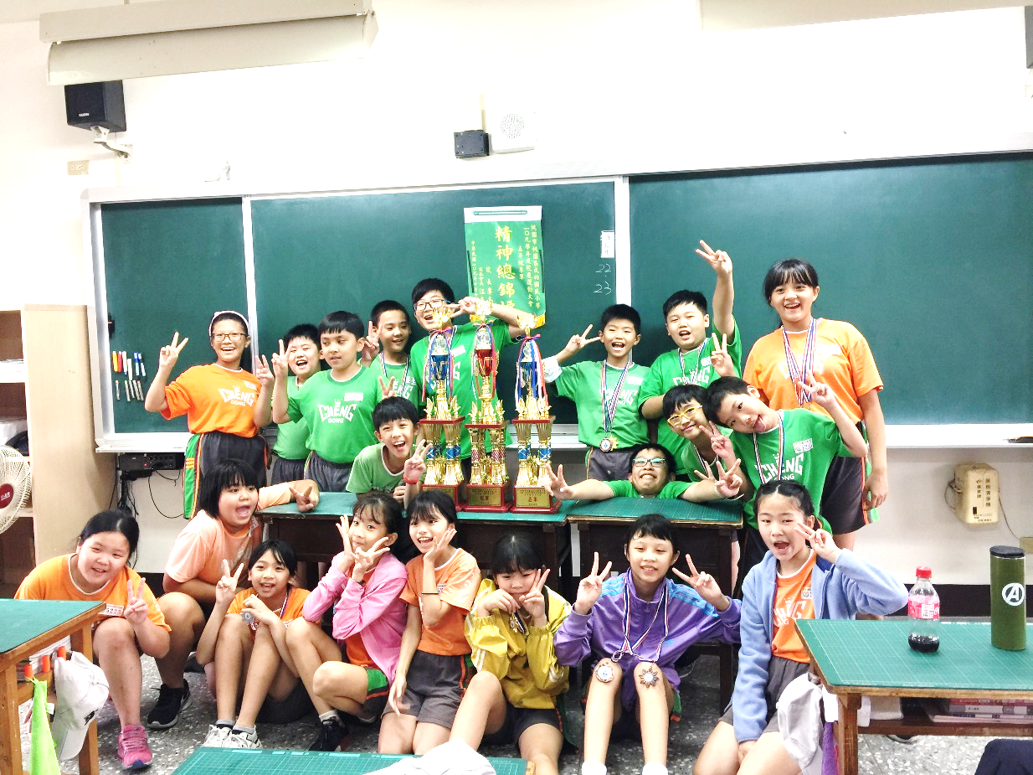
歡迎您蒞臨本班的親師座談會
您的光臨，正代表著您對孩子的重視
良善的親師溝通，也代表著我們的孩子會因此獲益良多
有了您的參與，相信今天一定是一個相當愉快且收穫豐富的夜晚

Slide 3
今晚的活動流程
時間 | 活動 | 內容
6:00~6:30 | 相見歡 | 自我介紹
6:30~7:00 | 校務宣導 班級經營 | 導師簡報
7:00~7:30 | 親師溝通 | 家長回饋

Slide 4
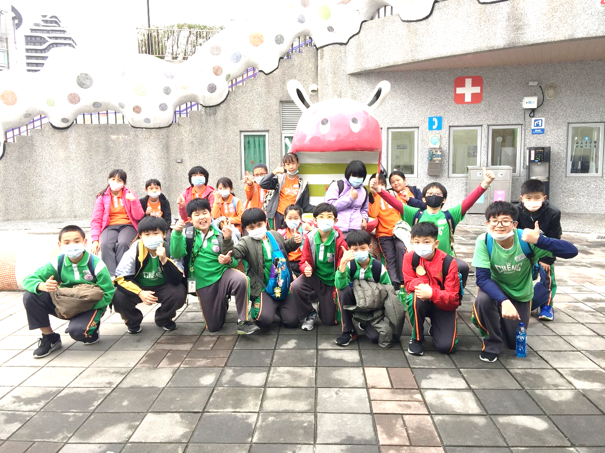
班親會簡報大綱
自我介紹
親師溝通
班級網站
教學活動
溝通建議

Slide 5
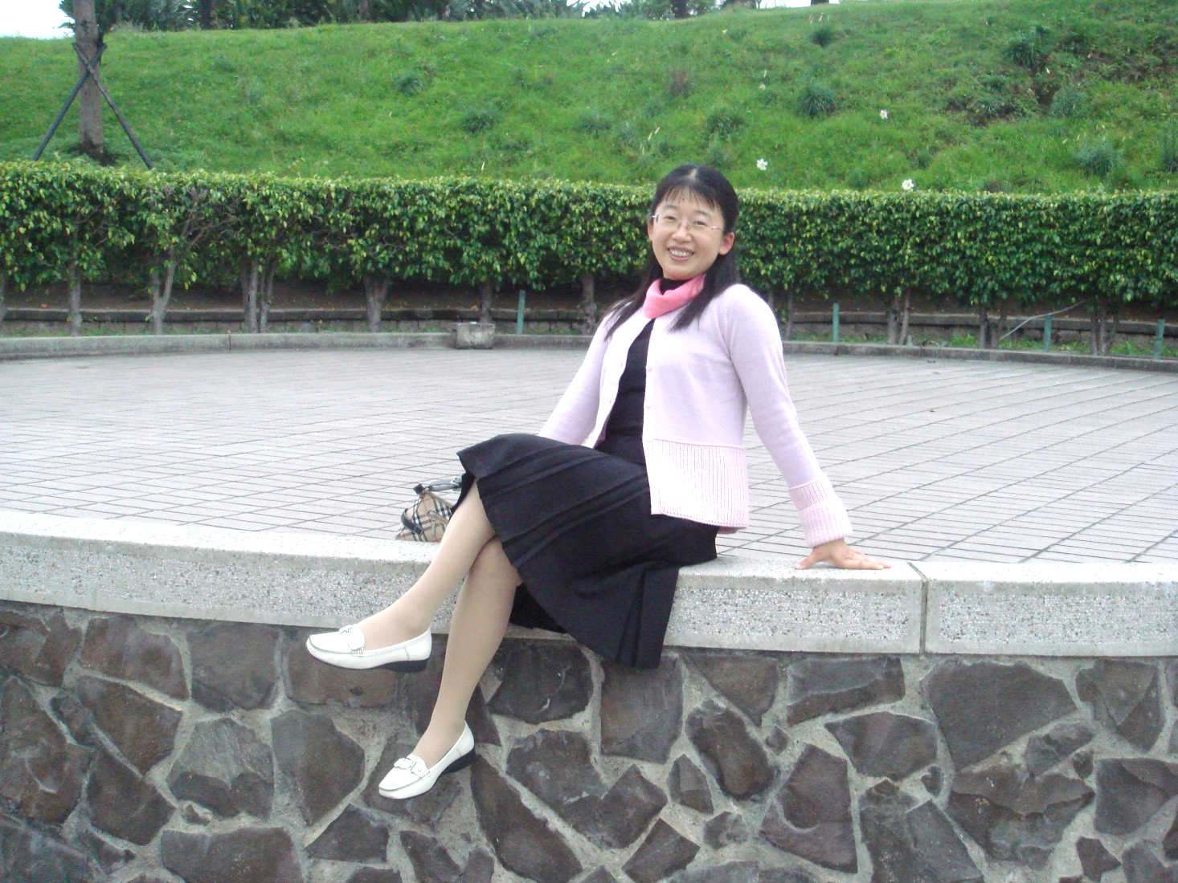
班導師：張瓊文
0972-206706
自我介紹
學歷： 國立台中師範學院學士
輔大應用統計研究所碩士
經歷： 擔任低 、中、高年級導師
教學、行政年資約20年

Slide 6
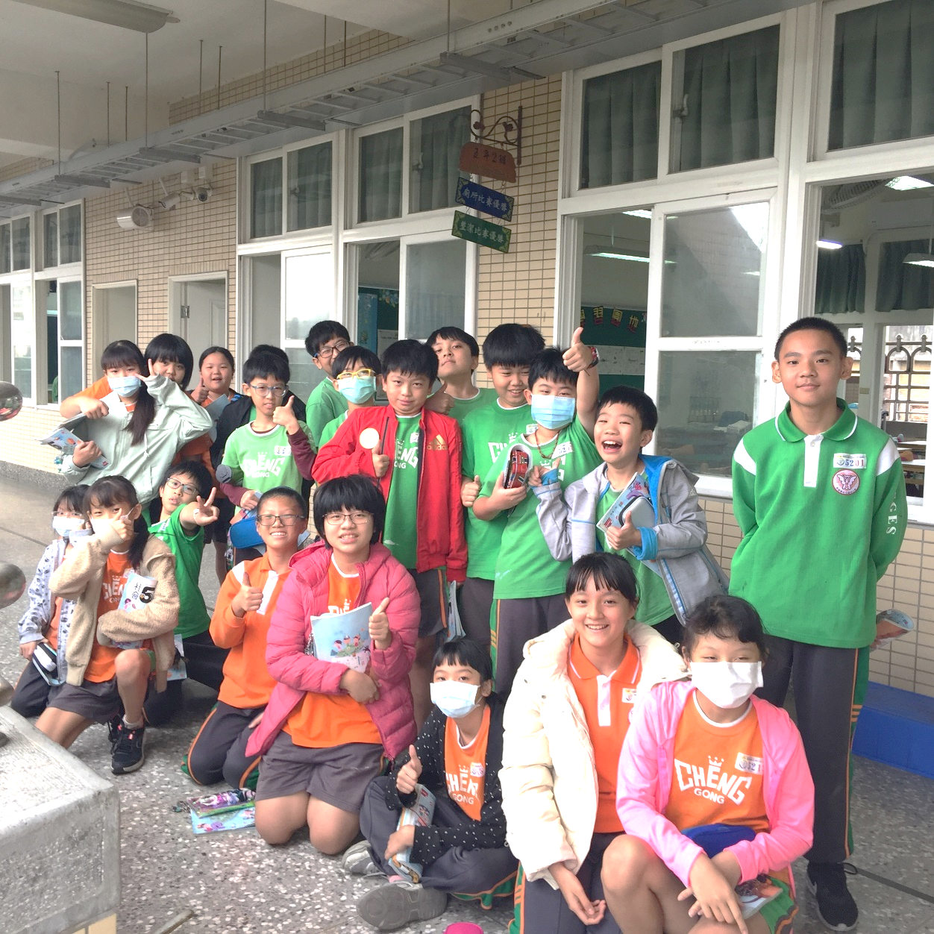
親師溝通
我是很好溝通的老師
善用聯絡簿的正向溝通
更喜歡有溫度的電話溝通
鮮少用LINE和FB
喜歡和孩子活在當下
手機九點以前都會開
沒接到可以留語音信箱

Slide 7
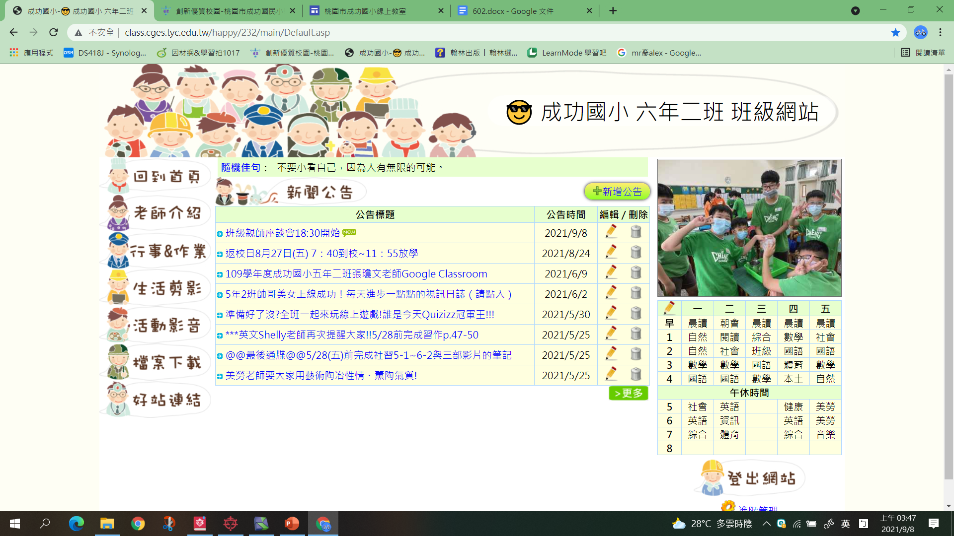
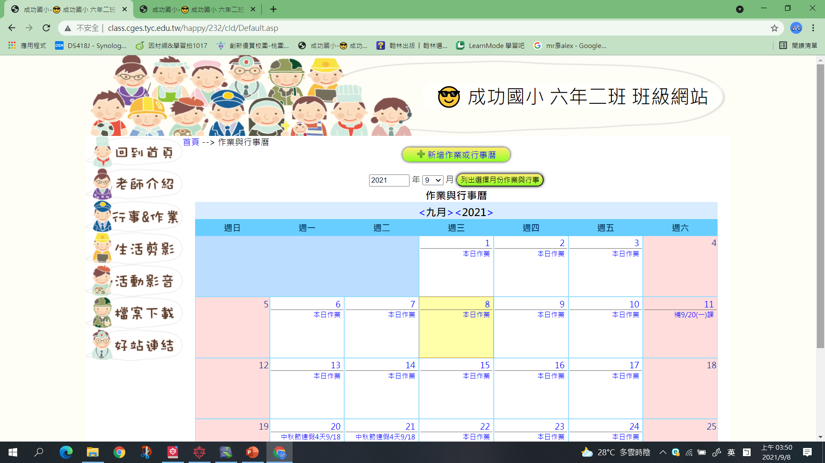
班級網站
歡迎進來瞧瞧…
每天的功課在這裡…

Slide 8



學校大型活動
教學活動
運動會
10/16(六)運動會 10/18(一)補假
個人100公尺賽跑、大隊接力、創意進場、團體競賽
畢業旅行教學(3天2夜)規劃預定行程：
安平古堡古蹟巡禮、
潟湖生態、義大遊樂區…
定期評量
11/4(四)-11/5(五)
1/11(二)-1/-12(三)

Slide 9
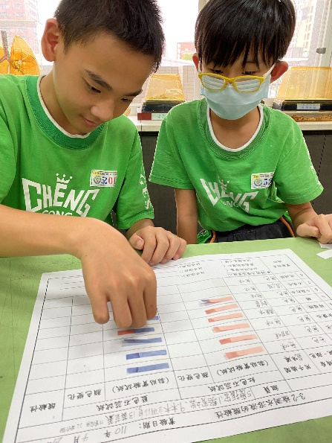
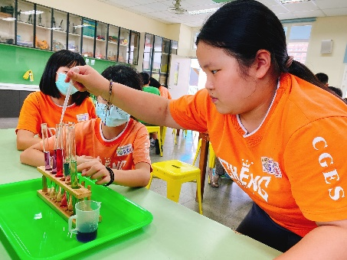
班級教學活動
教學活動
重視孩子的學習細節
培養自學力
定期評量+平時成績(上課、作業)
提供完善學習方法
激發學習動機
讚美孩子的態度
  問題解決、自我控制、時間管理
運用E化自學平台
  因材網(獎勵制度)
  學習吧(念課文/1200單)

Slide 10
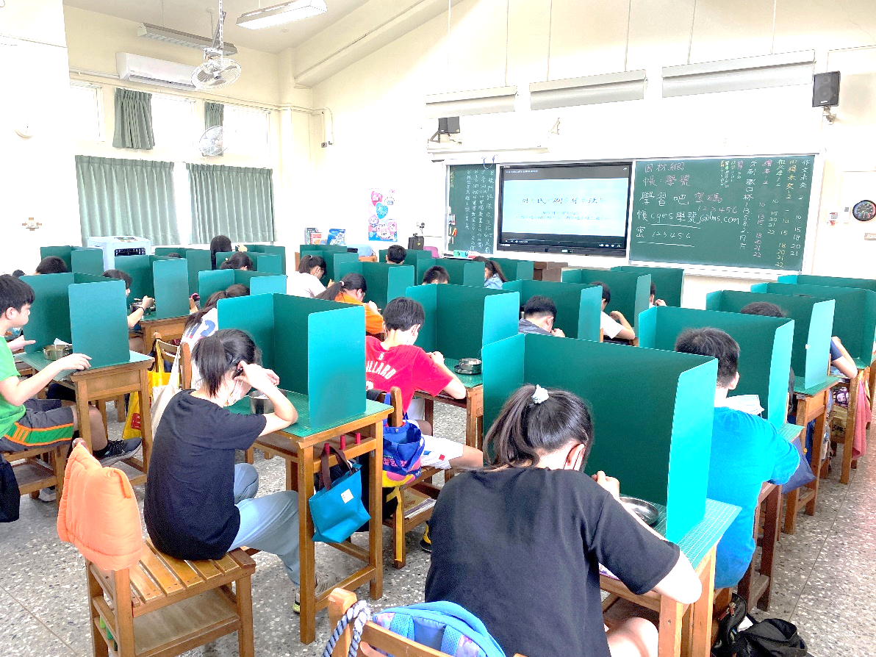
相逢即是有緣
願我們一起愛這群孩子，
一起帶這些孩子共好!
溝通建議
1.請您提出對班級
或學校的寶貴建議
2.請您利用電話或LINE
我們私下聊聊您的孩子
瓊文老師0972-206706
LINE ID【johnjony1001】
我的學生、您的孩子，都是我們的寶貝，有話好好柔性溝通
需要尊重和隱私，需要鼓勵和讚美，更需要信任和肯定!

